Slide 1





枫承资本 Maple Pledge
枫承资本聚焦于科技领域，重点关注人工智能、具
身、消费出海以及前沿科技等赛道
枫承资本已经成为科技私募股权融资领域中，交易
成功率最高、独家合作率最高、海外资源最丰富的专业财务顾问机构
成立时间
2024 年
累积交易规模
300 亿+
服务企业总市值
1000 亿+
覆盖投资机构
8000 家+
独家交割率
100%
新锐财务顾问
TOP 5
枫承资本致力于 定义未来FA行业范式
总部位于北京，专注于AI、具身、消费出海等领域

Slide 2

世界模型
——资本市场 Overview

Slide 3

目录
1. 赛道机会
2. 行业分析
3. 潜在机构覆盖&执行概要
赛道想象空间 赛道转折点
竞对融资路径 市场玩家mapping
深度覆盖全景机构
项 目执行亮点
Maple 项目概览
2026.2 Tens of millions ¥
ReaL ink
2026.1 Tens of millions ¥
2026.1 Tens of millions ¥
Dexteleop
2026.1 Tens of millions ¥
Skyland Innovation 2026.1 Tens of millions ¥
Qian jiue
2025.12 Hundreds of millions
¥
yun song shu Intelligence 2025.11 Tens of millions ¥
L M 口
2025.11 Tens of millions ¥
2025.10 Tens of millions $
L M 口
2025.9 Tens of millions ¥
Skyland Innovation 2025.8 Tens of millions ¥
2025.7 Tens of millions $
KS Qianjiue
2025.6 Tens of millions ¥
2026.6 Tens of millions ¥
"Friend liAl
2025.8 Tens of millions $
Skyland Innovation
2025.6 Tens of millions ¥
Chinanoo Precision
2025.4 Tens of millions ¥
Qian jiue
2025.3 Tens of millions ¥
乡 cin eyAl
2025.1 Tens of millions $
Qian jue
2024.12 Tens of millions ¥

Slide 4
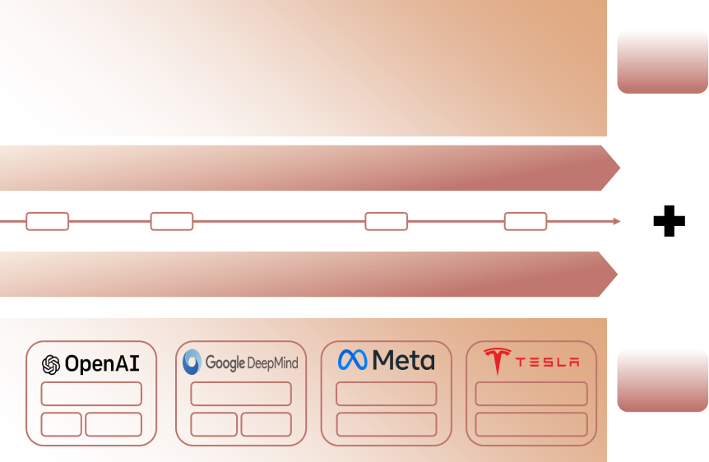

世界模型发展关键节点与产业布局
概念与框架
- David Ha’s World
models（V-M-C框架）
- RNN世界模型概念
- Dreamer V1
早期理论与
探索
初步架构与路径
- Diffusion Models
- Diffusion Transformers （Peebles&Xie提出
- Open AI Sora
- V-JEPA
大模型时代的突破与多模态融合
突破与落地卡点
- Embodied AI
- 长时间因果推理
- L4+高阶自动驾驶
迈向通用智能与应用落地…
资本市场观点
世界模型是AI核心底座，通往AGI的必经之路
世界模型不是 LLM 的补充，而是AI 范式的根本性革命
• 让AI 从 “只会在数字世界里说 话”，走向 “能够在物理世界里 思考、决策与行动”。
尽管困难重重，世界模型依然会快速朝着以下方向迭代
• 未来世界模型的核心竞争将聚焦于 3D 空间与物理精度
• 从专用场景模型走向跨场景通用世 界模型
• 与强化学习等多方案融合，形成 “世界模型 + LLM+VLA ” 的完 整 AGI 闭环
技术沿革
学术/技术临
界点
2010’s 2021 2024 2026
End2End Generation
Multimodal interaction
Feature
Prediction(non-
generative)
物理常识
V-JEPA
Real-world Control
头部布局资源
效应聚焦
头部布局
物理驾驶世界模型
FSD v12+ End2End
生成式模型
Sora GPT-4o
交互式游戏
Genie Gemini

Slide 5
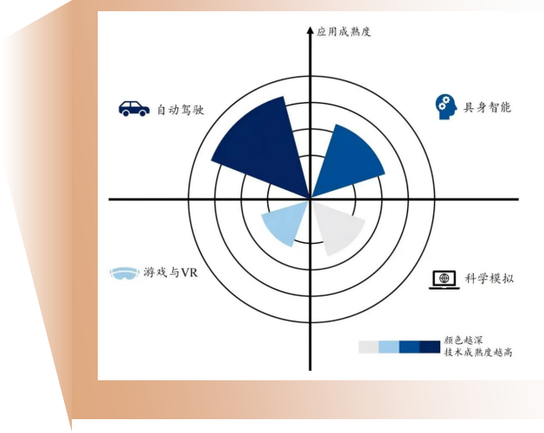


从 “概念” 到 “百亿赛道”的爆发节点
世界模型市场规模预计在2030年突破500亿美元
1717
世界模型
世界模型
大模型
Linear (世界模型)
500
366
40
2025 2030E
CAGR:
65.72%
技术 | 场景放量

Slide 6











产业链价值点聚焦中游通用世界模型
上游
中游
算力硬件
数据服务与仿真平台
资本市场观点
• 算力已成绝对共识，国家资源倾斜；
• 数采路径未收敛，但皆为跑通世界模型服务
• 通用模型是产业绝对价值点
• 下游放量空间巨大
• 中游落地对行业
意味着颠覆性革命
核心 技术
超算中心
高速互联网络
^{AI} ^{推理芯片} 智算集群
 |  | 仿真平台 A unity
本体厂商…
数据服务
为AI 训练芯片
代表 企业
国内
海外
通用
专用
国内
C Meta
国外
国内 c真通 |  | …
国外
⃞Google Deep Mind
下游
应用
To C 场景
To B 场景
涵盖金融（智能风控、智能投顾）、医疗（影像诊断、
辅助诊疗）、教育（智能辅导、个性化学习）、制造业
（智能制造、质检预测）、交通（自动驾驶、交通管理）
等领域
内容创作 影音游戏 办公助手

Slide 7

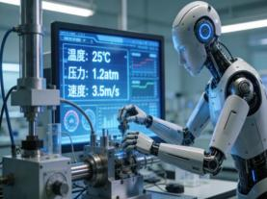
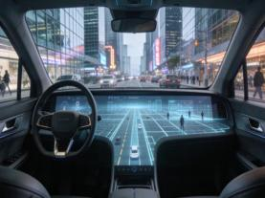
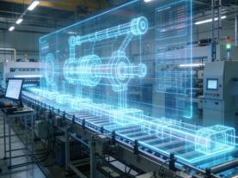







市场玩家融资路径
核心故事 & 交易要素详解
车载世界模型赛道
通用世界模型赛道
具身智能世界模型赛道
工业世界模型赛道
极界：物理世界 ChatGPT 时刻
魔芯: 3D 空间智能基础设施
流形：WorldScape 基座 + 领域模型
拓元：VWA 架构 = 物理 + 空间解耦
轻舟智航：世界模型 + 强化学习 = AI
虚拟驾校
商汤：SenseAuto Kaiwu 世界模型
极智嘉：世界模型驱动的智能仓储
数字孪生

Slide 8
市场玩家格局
代表团队 | 核心场景 | 融资规模 & 轮次 | 核心投资方 | 差异化优势 | 商业模式/交易要素
极佳视界 | 物理世界通用智能（重点切汽车场景，目前准备切入工业场景） | Pre-B 轮近 10 亿（2026.3） | 中芯聚源 浦科投资 临芯投资 | • 国内首家专注世界模型的科技公司，在 VLA 大模型方向全球一流水平，华为生态深度绑定 | • 世界模型平台订阅费：按 API 调用量 / 月付费 • 定制化开发收入：车企 / 机器人厂商 • 算力适配服务：与华为昇腾 • 数据服务：物理世界场景数据标注 + 模型优化
魔芯科技 | 三维空间智能 | Pre-A + 轮近亿（2026.3） | 华为哈勃领投 | • 华为哈勃独家投资，技术团队来自 华为诺亚方舟实验室，三维重建精度达亚毫米级，适配国产算力生态 | • 三维模型生成 API：按调用次数计费 • 空间智能解决方案：房地产、工业设计 • 技术授权：三维世界模型底层算法授权
流形空间 （Manifold AI） | 机器人 / 无人机物理交互 | Pre-A 轮近 2 亿（2026.3） | 华控基金 锡创投 | • 零样本泛化能力强，实测优于经典 VLA 模型，技术成果即将开源； • 采用 “World Model Action （WMA）” 技术路径，建模物理空间移动和操作的内生认知 | • 基座模型授权 • 领域模型定制费 • 端侧部署服务费 • 数据闭环服务
拓元智慧 | 空间智能 / 机器人操作 | Pre-A 轮数亿（2025.12） | 领屹投资 石溪资本 东方精工 | • 实验室孵化背景，技术壁垒高，适 配国产算力生态，在工业机器人领 域落地案例丰富 | • 模型架构技术授权 • 数据服务：真实+仿真 • 提供机器人解决方案
千诀科技 | 具身智能家庭落地 | Pre-A++轮近亿（2026.2） | 祥峰、智路资本、英诺 | • 大脑Knowhow深、架构强 | 内脑架构
通
用
具
身

Slide 9
市场玩家格局
代表团队 | 核心场景 | 融资规模 & 轮次 | 核心投资方 | 差异化优势 | 商业模式/交易要素
Xdream Robotics | “生命感”智能情绪陪伴 | Pre-A轮（2026.1.15） | 沃赋创投、中金资本私募 | 首款产品适配室内与户外多场 景，具备高情商与弱语言交互 能力，无需复杂指令即可感知 用户情绪并主动互动 | 做本体卖极客→极客数采强化→回传 达成数据飞轮逻辑闭环
维他动力 | 2c 家庭陪伴场景 | 天使轮 数亿人民币 （2025.8.7） | 达晨财智 联想创投 渶策资本 | 采用视觉-语言-行动（VLA）自 主移动与Agent视觉语言交互技 术，实现无需遥控器的自然交 互，机器人能主动理解用户意 图并自主规划路径
魔法原子 | 家庭操作 | A轮 超5亿人民币 (2026.3.9) | 天空工场创投、拓普集团、金 雨茂物 | 自主研发“原子万象”大模型，采用快慢双模协同架构 | 海外业务占比超30%，覆盖27个 国家和地区
极智嘉（合作） | 仓储物流数字孪生 | 已上市 | 京东、顺丰等产业资本 | 产业资本深度绑定，京东、顺 丰等既是投资方也是客户，落 地案例丰富 | • 数字孪生平台订阅费：按仓库规模 / 月付费 • 智能仓储解决方案：完整仓储系统集成
昆仑万维 | 工业仿真 / 游戏 | 战略投资 | 昆仑万维集团 | 产业协同 | -
具
身
工
业

Slide 10
市场玩家格局
代表团队 | 核心场景 | 融资规模 & 轮次 | 核心投资方 | 差异化优势 | 商业模式/交易要素
轻舟智航 | L4 自动驾驶 / 城市 NOA | 1 亿美元 D 轮（2026.3） | 头部主机厂、光大金控、梁溪 科创母基金、华德科创、某头 部汽车电子零部件公司 | 算力效率领先，在低算力平台 实现与高算力平台相当的 NOA 体验，已与多家头部车企达成 合作 | • 技术授权费 • 交付收入：L4 无人物流车 / Robotaxi 运营 • 数据服务收入：场景数据标注 + 模型优化
商汤科技 | 智能驾驶 | 已上市 | 软银、阿里巴巴 | 多模态数据融合能力强，在视 觉 + 空间世界模型领域技术领 先，已落地多款量产车型 | • 智能驾驶解决方案：完整 ADAS 系统 • 技术授权：车企定制化 • 数据闭环服务
百度 | 自动驾驶（Apollo） | 战略投资 | 百度集团 | 大厂资源+先发布局 | -
车
载

Slide 11
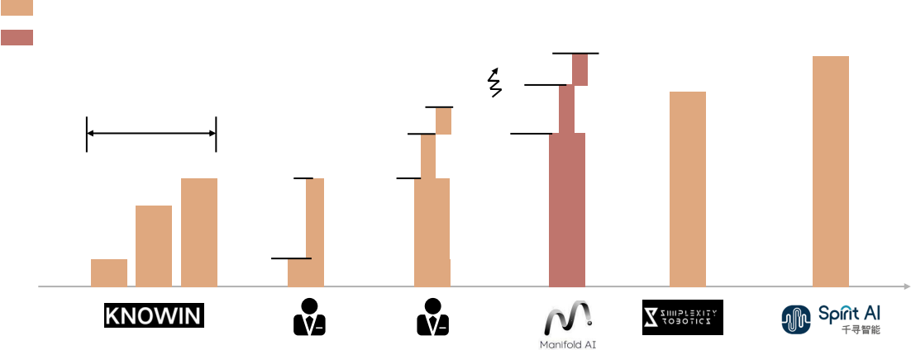
资本面提前于产业爆发， “用钱投票”+“看人买单”逻辑清晰
2025-2026中国具身公司“团队←→估值” 分析
单位：亿美元
单位：亿人民币
^{2025.10} _{2个月} ₄ _{倍} ^{2026.1}
2.0
1.5
0.5
Founder:李银川
（华为诺亚方舟首席）
40.0
30.0
20.0
20.0
15.0
4 倍飞跃，
全程无BP
2.0
0.5
周顺波 - 华为
_{现在} ^{7.0}
4.0
年后
2.0
年前
许怀哲（前星海
图联创）
贾鹏
（理想智驾研发负责人）
韩峰涛（珞石联创） +高阳（师从 Pieter Abbeel）
武伟 - 前商汤科技高管

Slide 12




最强大脑 VS 产业大佬
NEO Lab 型团队
大厂创业团队
本土 & 年轻 & 学术底色 大厂 & 资源 & Knowhow
代表案例：
案例要素：
• Founder于骞（清华 x 南加
州）,Waymo 感知模块机器学习负责人，Google 街景组
• 团队画像：核心成员来自多家国际头部AI企业
`
吉嘉铭（1998）、陈博远（2004）
首轮千万美元（高瓴）
价值高点
估值

Slide 13
Maple 覆盖潜在机构推介 —— CVC
机构名称 机构介绍 投资案例
吉利资本 /众擎投资
/碧鸿投资/厚同资本
吉利旗下4个投资平台， 目前活跃的是吉利资本（唯一由吉利整体控股的基金，专注于支持吉利在新能源、智能网联、自动驾驶领域的战略布局）和众擎投资（偏财投）
睿蓝汽车、琻捷电子、西图盟、汉马发动机
尚颀资本 /恒旭资本 | 均为上汽旗下投资平台，尚颀资本累计资产管理规模430亿元，上汽恒旭40亿的盘子22年底开始投， 25年 全年要投10来亿，近期关注AI和机器人 | 固极智能、物科金硅、极氪汽车、睿蓝汽车、汉马发动机、爱仕特
蔚来资本 | 蔚来资本成立于2016年，专注于大出行、能源、科技等领域的投资， 重点围绕出行变革、智慧工业、智慧生活等领域进行投资布局，管理规模30亿人民币 | 艾为电气、晶湛半导体、联赢激光、锐泰微电子
一汽红旗基金 | 成立于2018年11月30日，实控人为一汽股权投资（天津）有限公司， 持有42.94%股权，是一汽集团与吉 林省政府联合发起设立的市场化、专业化的私募基金。 主要围绕汽车产业链、机器人、低空相关领域开展 投资运作 | 地平线、神经元、千顾科技、芯擎科技、途虎养车、小马智行
中金保时捷 | 成立于2024年， 是保时捷创投与中国国际金融股份有限公司携手创立的首支人民币基金，管理规模2.5亿 欧元，重点关注汽车出行、智慧企业、可持续发展等领域的初创企业。 | 智驾大陆
正轩投资 （比亚迪） | 公司大股东暨董事长夏佐全先生为比亚迪创始人之一，旗下管理的资产超100亿人民币， 关注先进制造和 机器人、航空航天、 TMT、新能源新材料、电子芯片等领域 | 宸宇富基、领充新能源、汇北川、电擎科技
北汽产投 | 管理规模超380亿人民币， 参与发起设立北京绿色能源和低碳产业发展基金， 全方位覆盖新能源、新材料、智能网联、汽车零部件、车用半导体等领域 | 摩尔线程、文灿股份、北京现代
CVC

Slide 14
Maple 覆盖潜在机构推介 —— CVC
机构名称 机构介绍 投资案例
TCL创投
TCL股权投资有限公司（TCL创投）始成立于2009年，是TCL科技旗下的市场化股权投资机构。 TCL创投已组建并管理12支人民币基金，合计投资超过120个项目，管理资产规模近百亿人民币
驭新智行、凯迪思科技、福瑞泰克
OPPO
传音战投
美的资本 （美的集团）
创维投资
红马资本
OPPO旗下CVC有三家： OPPO移动（成立于2004年）、巡星投资（成立于2021年）、盛铭企管（成立于2014年），偏好处于相对成熟阶段的企业，侧重赛道包括生产制造、硬件和先进制造。
传音控股旗下CVC，成立于2013年，管理近10亿人民币基金，重点关注生产制造、硬件和先进制造
美的集团CVC，管理近30亿人民币基金，新一期即将落地江西，围绕全球先进制造行业和“智慧家居+智 能制造”生态链进行系统化布局
创维投资成立于2014年，创维集团主要从事智能系统技术业务、智能电器业务等， 累计管理规模70亿人民币，重点关注先进制造、集成电路、新材料等领域
成立于2014年4月，是一个专注于汽车产业投资的专项基金，目前管理重庆两江汽车创新发展投资基金，基金总规模50亿元，重点投资领域为汽车关键零部件、新能源与智能汽车、汽车后市场和汽车文化等
YKC云快充、 MEMS Drive
希微科技、星宸科技
爱磁科技、桥田智能
瑞龙汽车、芯哲科技、创晟半导体
睿博光电、双英集团、友信电子
CVC
追觅
– 追创创投
追觅孵化了20家企业，涵盖消费电子， 出海， 具身， 商业航天；追创创投总管理规模140亿， 策略是60%投资追觅孵化企业， 40%对外投资，生态链策略
劳尼克斯科技、视悦智能科技、光子跃迁
博原资本
之前是博世和戈壁一起，现在分开了。与博世创投是两个独立的主体、可以一起投。目前关注：具身（在交割2个项目）、工业软件（偏好AI和工业场景）
卡文汽车、新聚能半导体
瑞声科技
成立于1993年，重点关注车载声学、智能座舱、传感器等领域。重点关注： 1） 电机， 包括汽车与消费电子； 2. 声学光学等； 3. 传感器和半导体； 4.精密制造； 5.AI硬件相关。
初光汽车、 Ibeo、创晟半导体

Slide 15
Maple 覆盖潜在机构推介 ——国资、 券商系基金
机构名称 机构介绍 投资案例
成立于1999年，是以风险投资为核心的国有综合性投资集团，累计管理各类资金总规模超5100亿元，投资企业数量超1700家，重点关注信息科技、智能制造、互联网、消费品/现代服务、生物技术/健康、新材料、新能源/节能环保
深创投
同驭汽车、孔辉科技、越洋达
深投控资本 | 深圳市投资控股有限公司是一家以科技产业为主业的国有资本投资公司， 今年6月份新设了两只AIC基金， 各20亿，分别和工银以及农银合作。投控出出30%，罗湖出20%，集团出50%，目前主要在看机器人产业 链以及AI相关标的 | 京西智行、乐创能源
深圳高新投 | 成立于1994年。系深圳市委市政府为解决中小科技企业融资难问题而设立的专业金融服务机构，总规模 超150亿元，投资赛道主要集中在硬科技、AI、机器人、软件端、与AI相关的材料。 | 开思时代、福瑞电气、足下科技
华民投 | 成立于2019年，人民日报体系内、证券时报控股的机构， 半国资半市场化。资金管理规模20-50亿元， 聚焦半导体、新能源、新材料和新能源汽车。深圳基金主要围绕汽车产业链进行投资。 | 欣旺达动力、孔辉科技
鲲鹏资本 | 成立于2014年， 深圳市属国资， 荣耀的控股股东，中国宝安的最大股东， 聚焦深圳市“20+8”产业集群 投资布局了一批子基金和重大股权投资项目，积极开展跨境投融资。关注赛道（战新和未来产业） ：智能 终端、半导体、 AI、新能源、新材料。偏好有利润的项目 | 浙金网
华金资本 | 成立于1992年，珠海最大国企华发集团的财务性投资直投平台，积极布局具身和机器人赛道，未来3-5年 正在打造机器人小镇， 打造生态，成为投资主要赛道之一。集团有诸多场景赋能， 比如港口、消费级场景、教育、工业、物业、房产等 | 大族思特、奥亿达、跃昉科技、新基讯、赛赫智能
招商局创投 粤科金融 南山战新投 | 成立于2015年，招商局集团Corporate VC，直接管理资产规模超过200亿元，管理境内外基金9支，投 资子基金近40支， 聚焦科技创新和“互联网+” 广东省人民政府授权经营的国有企业， 国内首家省级国有科技金融集团， 成立于1992年，截至2024年6 月底， 粤科系基金规模1291亿元，重点投资赛道为新能源、人工智能、电子信息与先进制造。 成立于2019年， 深圳市南山区政府设立的国有独资公司，南山区战略直投平台， 聚焦新一代信息技术、 高端装备制造、生物医药和数字经济。 | 星能玄光、威孚智感、太蓝新能源 孔辉科技、广东鸿图、禾多科技 轻橙时代、芯网动力、智安新能源
国资
成立于2020年， 中国经济改革研究基金会和中国电子信息产业集团联合科技龙头企业、地方政府、金融
机构共同发起设立的唯一一支专注粤港澳大湾区科创发展的战略投资基金， 基金总规模1000亿元，首期
规模200亿元。基金主要投向新一代信息技术、碳中和关键技术。
粤港澳科创
佑驾创新、明珞装备、华大恒芯

Slide 16
Maple 覆盖潜在机构推介 ——国资、 券商系基金
机构名称 机构介绍 投资案例
成立于2007年， 是中信证券全资设立的私募基金子公司，管理资产规模3000亿元， 目前发起设立私募股权基金数十支， 重点关注新材料、新能源、新一代信息技术、高端制造、医疗健康、现代服务，关注成长期、成熟期企业。
中信金石
泽景科技、英利汽车、微宏动力
成立于2013年，是华泰证券100%控股的另类投资子公司，注册资本人民币35亿元，以金融科技、人工智
华泰创新 | 能、财富管理、机构服务业务为主要投资方向。目前关注人工智能、智能汽车、自动驾驶、低空经济、具 身智能等方向 | 孚能科技、 | 星球石墨、常熟标准件
海通创意 | 成立于2012年，是海通证券旗下专注于文化和互联网领域的私募股权投资平台，管理资产规模超110亿元，目前管理着央视融媒体产业投资基金，上海文化产业股权投资基金及广东南方媒体融合产业基金等多支大 型文化产业基金， 实际到位资金近120亿元， 重点关注文化及互联网经济赛道， 算力、存储、通信、机器 人本体、具身智能、AIGC、智能驾驶、 IP、VR、MR、AR等领域 | 广汽埃安、 | 武汉新芯、长控集团
国寿资本 | 成立于2007年， 是中国人寿旗下国寿投资公司全资持有的基金管理平台， 管理基金及产品超30只，累计 签约规模超2100亿元。偏好稳健类型项目。 | 威晟汽车、 | 斑马智行、沐曦集成电路
国资/
券商系
工银资本是工银投资于2018年出资设立的全资子公司，管理规模100亿人民币， 工银资本作为工行体系里最 重要的股权投资平台，已投行业覆盖新能源、电力、公共设施、基础设施建设、高端制造业、科技创新、国 家级园区等
总部位于厦门，专注于信息技术、智能制造等新兴产业领域。在管总规模120亿元人民币。背后股东是国 投高新和厦门国贸控股。国投高新是国家开发投资集团的二级子公司， 属于央企投资机构； 厦门国贸是厦 门国企
创立于2009年7月， 是上海国际集团有限公司系统战略持有机构。截至2024年末，金浦投资管理基金78只，管理规模逾600亿元人民币，国内外投资项目累计超500个
工银资本
厦门国兴投资
金浦投资
赛力斯汽车、三花智控、润芯微科技
厦门安科、三江航天、羚控科技
同创普润、锡华新能源、极氪汽车、睿蓝汽车、汉马发动机、阿为特、华建装备

Slide 17
Maple 覆盖潜在机构推介 —— 财务投资
机构名称 机构介绍 投资案例
鼎晖百孚
成立于2012年，是鼎晖投资旗下聚焦科技投资的专业平台， 在半导体、高端装备、生物医药、碳中和、科技出海等领域布局， 累计投资100多个项目， 资产管理规模超过700亿元
智元机器人、星动纪元、九识智能
同创伟业
达晨财智
洪泰基金
基石资本
华业天成
成立于2000年6月，是中国第一批专业私募股权投资公司，管理规模350亿人民币。同创伟业以产业链投资为切入点，聚焦于新兴产业，入机器人、人工智能、新能源、半导体等
成立于2000年，总部位于深圳， 是我国第一批按市场化运作设立的本土创投机构，管理基金总规模近660亿元，重点关注生产制造、企业服务、医疗健康领域。
成立于2014年，由著名企业家俞敏洪先生和资深投资银行家盛希泰先生共同发起成立， 管理规模300亿人民币。投资方向聚焦于人工智能大数据、金融科技、消费升级、文体娱乐等领域
成立于2001年，资产管理规模900亿。 2024年基石资本在武汉市洪山区基石国家中小二期基金中担任管理机构，该基金由国家中小企业发展基金、湖北省投资引导基金、武汉产业发展基金等机构共同投资， 总规模达15亿，重点支持新一代信息技术、集成电路、高技术制造、生物医药、人工智能、新能源新材料等多个领域的种子期、初创期企业。目前在管理100亿北京市先进制造基金
华业天成由前全球头部科技企业高管、资深投资人创立于2015年， 管理规模70亿人民币，聚焦投资智能科技及其驱动的行业变革，致力于通过价值投资和赋能。重点关注半导体、 AI infra、产业智能、智能终端等领域的投资机会
天邦达、卡儿酷、芯材电路
千顾科技、易显智能、易鼎丰
新声半导体、泰科天润、中茵微电子
中科际联光电、荣耀HONOR、芯擎科技
英诺赛科、伏达半导体
财务投
资
优山资本
成立于2020年，目前管理着32亿的私募股权基金和100亿的产业母基金，重点投资高端装备制造、新能源、医疗健康、人工智能等科技赋能产业的成长性企业
威斯曼、特思迪、天科合达

Slide 18
Maple 覆盖潜在机构推介 —— 财务投资
机构名称 机构介绍 投资案例
国中资本
成立于2015年， 是施安平博士带领深创投集团团队创立，累计基金管理规模160亿。重点关注AI、新能源、新材料、生物医药、消费和机器人。
面壁智能、戴盟机器人、智平方
成立于2016年，创始人汤和松和杨柳曾领导和全面负责百度的战略投资并购，操盘过一系列在中国互联网
襄禾资本 | 行业有重大影响力的投资并购项目， 包括爱奇艺、去哪儿、 PPS、 91无线、快手、贝壳等， 重点关注互联 网+、企业服务、人工智能和大数据、消费及文娱等领域。 | 垠石精工、洛轲智能、三头六臂
普华资本 | 普华资本创立于2004年，专注从事风险投资。普华资本管理资产规模逾200亿，持续聚焦于新科技、新能 源、新材料、新医疗、新消费领域。经过多年的不懈坚持，普华资本已投资了近500家优秀的创业企业， 并在100余家企业成长的过程中也同时实现了资本的阶段性成果。 | 怿星科技、道陟科技、比博斯特
敦鸿资产 | 成立于2015年，目前自主管理规模超过50亿元，关联基金规模近100亿元。 专注文化科技领域，关注文化互联网、人工智能、机器人、低空经济、AR终端等前沿科技。 | Rokid、宇树科技、极米
朗玛峰创投 | 成立于2010年，北京市第一家合伙制创业投资企业，管理资产规模超50亿元，专注投资于医疗健康、集 成电路、软件服务和智能制造等高新技术产业。 2025年6月11日，朗玛一号(北京)半导体产业创业投资基 金完成备案，开始对外投资，该基金投资规模约4.6亿元 | 慷智集成、领充新能源、亮道智能
微光创投 | 成立于2015年，创始合伙人为腾讯集团执行副总裁吴宵光。高管团队来自腾讯、富途、京东等知名公司。 投资领域：具身智能、企业服务等 | 艾尔达、车叮咚
光跃投资 | 成立于2018年，管理规模10-20亿元，深耕于汽车行业，主要投资于新能源、新材料、智能网联、智能制 造、 VR/AR、产业互联网等软硬件领域 | Deepway、瑞晟汽车、开思时代
东方富海 | 成立于2006年， 是我国第一批按市场化运作设立的本土创投机构。累计管理基金规模接近350亿元人民币，侧重于A轮和B轮，投资领域包括信息技术、节能环保、健康医疗、新材料、文化消费。 | 知否瑞达、茂拓锐、博泰车联网
人民币VC

